Slide 1
Campos maduros & EOR Experiencia y visión de YPF
Ing. Jorge Lopez Kessler
Gerente Regional Sur

Slide 2
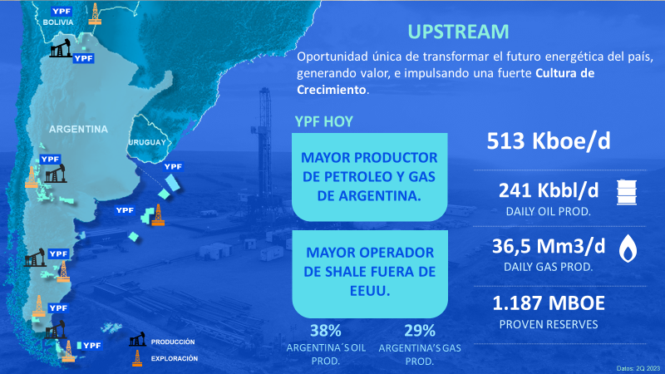

Slide 3
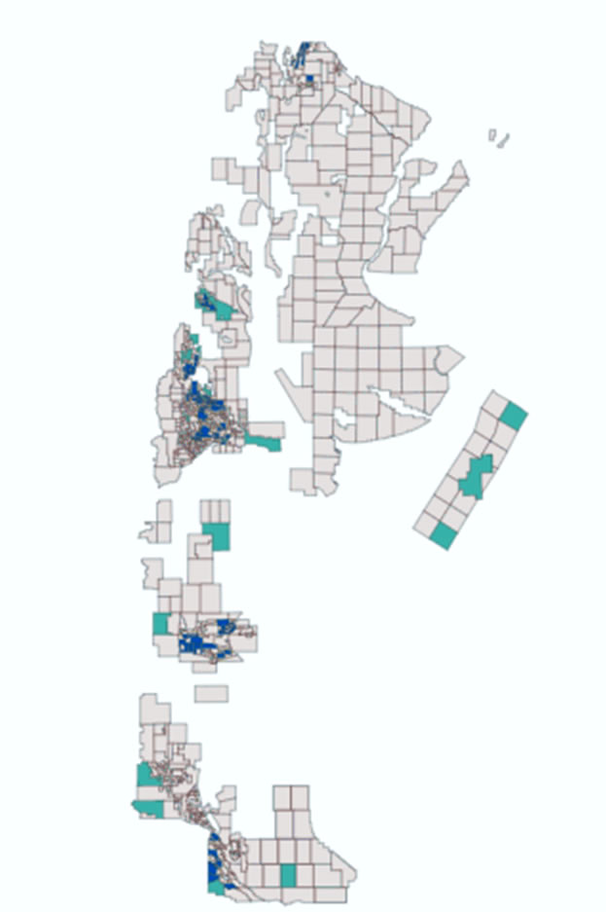
El convencional de YPF en números
PROVINCIAS
BLOQUES DE CONCESIÓN
Torres
6
58 explotación
13 Perforación
41 WO
34 Pulling
CUENCAS PRODUCTIVAS
14 exploración
5
CRUDO NET
GAS NET
DUCTOS TRONCALES
9.200 km
~ 132 kbbl/d
~ 14 Mm³/d
Consumo Energía
346 Mwh
Producción Convencional Operadas YPF NET Promedio 2023
Producción Convencional Operadas YPF NET Promediodio 2023
CATEGORIAS
PERMISO EXPLORACION
POZOS
RRHH
Instalaciones
~ 11,500 Productores
~450
CONCESION DE EXPLOTACION
~ 2.400
Baterías
~120
~ 2,900 Inyectores
Plantas
+ ~14.000 contratistas

Slide 4
Pilares del convencional
FOCO EN EFICIENCIA
ROBUSTECER PORTAFOLIO
SUSTENTABILIDAD Y ENTORNO
Sostenimiento de la producción
Exploración
Compromisos y concesiones
Producción de petróleo total estable (132 kbbl/d @ 2023 -> 132 kbbl/d @2028)
Oportunidades de alto impacto
Offshore
Gas TDF
Shale en cuenca Austral
Responsabilidad social y empresaria
Disciplina inversora
Implementación sistemática del Modelo de Excelencia Operacional
Proyectos resilientes a precios bajos
Robustez Técnica
Desarrollo Modular de crecimiento ágil
Control de riesgos industriales y ambientales
Eficiencia energética
Cuencas productivas
Remanente exploratorio
Optimización de OPEX
Personas y Cultura
Modelo Operativo
Abastecimiento Polímeros
Acuerdos Productividad
Desarrollo Modular
Producción de Crudo y Gas
Desarrollo
Gestión del talento
Diversidad
Potencial EOR
Petróleo pesado
Desarrollo Tight
Agenda digital
Gestión por procesos
Gobierno corporativo
Compliance
Decisiones ágiles basada en datos
Automatización Operación
Innovación
Gestión activa de portafolio
Optimización de activos del Upstream Convencional
Sinergia con otros negocios de YPF

Slide 5
Eficiencia Energética, como pilar de la transición energética y reducción de costos
OBJETIVOS Y ASPIRACIONES
Reducir venteos de rutina al 2030
-30% emisiones CH4 2030
50% de energía comercializada por el MEM (sin autogeneración) de abastecimiento renovable a 2026 (YPF SA)
30 kgCO₂e/BOE a 2030 Upstream Convencional
2023 vs 2018
x 7 DEMANDA ELÉCTRICA RENOVABLE (46 MW)
- 52% GAS CONSUMIDO
- 37% GAS VENTEADO
CONCESION DE EXPLOTACION

Slide 6
La Recuperación Terciaria de YPF en números
PROVINCIAS
3
Proyectos Inyección Polímero
11
Proyectos Inyección Surfactantes
1
Chubut
Santa Cruz
Mendoza
Chachauen Sur
Desfiladero Bayo
Desfiladero Bayo Este
Los Perales Central
Los Perales Sur
Cañadón León B
El Trebol Blq III
Grimbeek II
Grimbeek Norte
Grimbeek Norte II
El Alba Valle
4 Masif.
Grimbeek II
7 Pil.
Producción Crudo Terciaria
13,3
Consumo Polimero
55
Inyección solución polímero
110
~
~
kbbl/d
Toneladas/día
Kbbl/d
Producción Por Recuperación Asistida Operadas YPF Gross Sep-2023
PIU
20
Pozos Productores
Asociados
428
Pozos Inyectores
224
~
~
BASF
SNF
*10 en construcción por AESA

Slide 7
Producción Crudo Gross YPF (sin NOC)

Slide 8
Historia EOR
Compra PIU 1 a 10
Compra PIU 11 a 20
Piloto DBE
(1)
Pilotos LPC
(2-3)
Piloto LPS (17)
Compra PIU 21 a 30
Masificación CHUS (13-14-19-20)
May-15: Piloto GBK-II
Ago-16: Piloto DB
Nov-17: Adquisición Datos Los Perales Centro
Masificación DB
(4-5)
Piloto CL-B
(16)
Rotación GBK-II
Piloto polímero secundario GBKN-II (15)
Piloto EAV
Masificación GBK-N (8-9)
Masificación GBK-II (6-7-10)
Piloto ET (18)
Etapa reducción Riesgo
Screening
Datos de Roca y subsuelo
Pruebas de inyectividad
Ensayos Flowback
Pilotos
Ensayos de laboratorio
Piloto CHUS (1)
Amp GBKN
(11-12)
Piloto Surfactantes
Adquisición datos CL
Aceleración
Compra PIU modulares
Masificaciones
Optimización
Rotaciones
Alternancia
Polímero Secundario
PIUs fabricación Local
Logística
Procesos de plantas
Optimización Sist. Extracción
Selectivización Inyección

Slide 9
Próximos pasos en EOR
Plan de Corto Plazo
Plan de Largo Plazo
Masificaciones
El Trébol
Cañadón Perdido
Grimbeek Central (Alternate Polymer On-Off)
Pilotos inyección polímero
Los Perales Central – Bajo Barreal Inferior
Cañadón León C
Cañadón León 122
Masificaciones
Rotación Grimbeek Norte II
El Alba Valle*
Los Perales Sur*
Cañadón León B*
Pilotos inyección polímero
Cerro Grande
Myburg
La Paulina

Slide 10
FODA
Fortalezas
Oportunidades
Proyectos de inyección de polímero en etapa de masificación
Capacidad para desplegar múltiples pilotos simultáneamente
Experiencia de nuestros equipos de estudios de subsuelo
Experiencia para operar y mantener ➔ Alianza con AESA para fabricar próximas PIUs
Acuerdos con provincia
Extracción pozos productores
Transporte y distribución a granel
Reducción consumo polímero
Alternancia Polímero Agua
Alternancia Polímero y cierre
Reducción Saturación Residual (Piloto Surfactantes)
EOR en crudos pesados
Desafíos
Amenazas
Costos de fabricación nacional
Costos para desmovilizar e instalar PIU entre proyectos
Abastecimiento y logística
Tratamiento de la producción
Residual de polímero
Movimiento de solidos
Volatilidad del precio del polímero
Costos de Logística Internacional
Importación
Corrosión

Slide 11
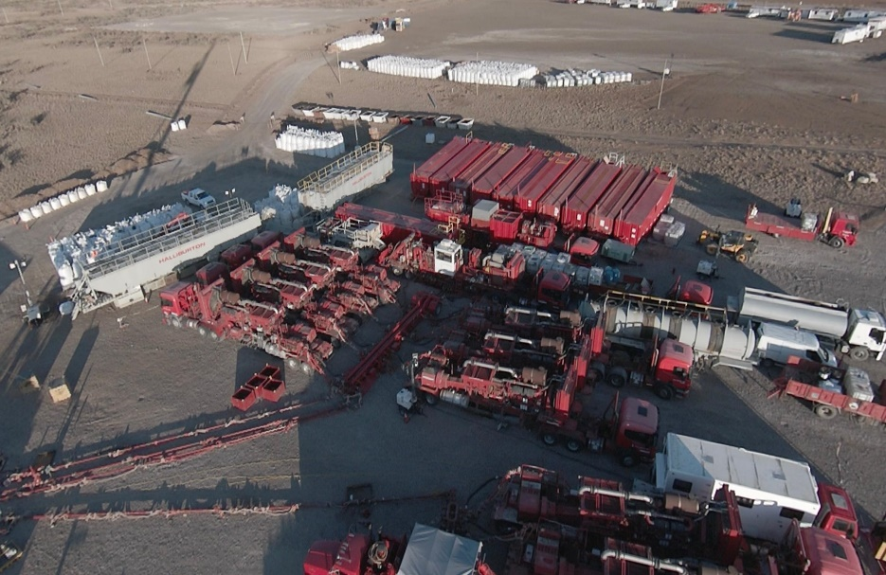
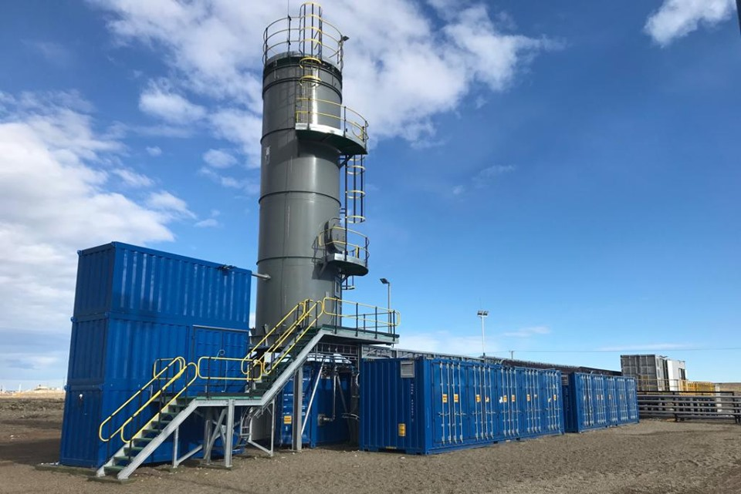
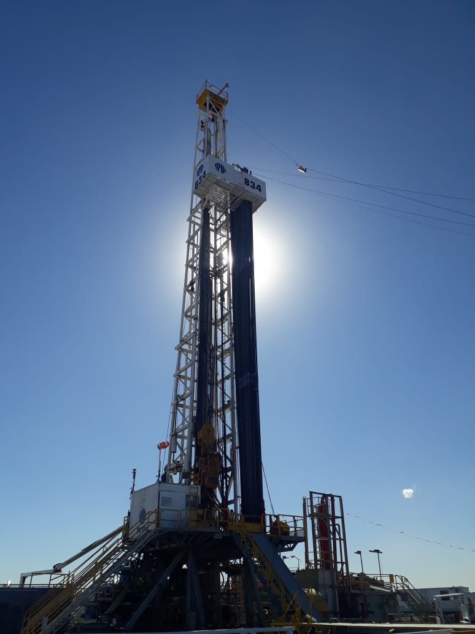
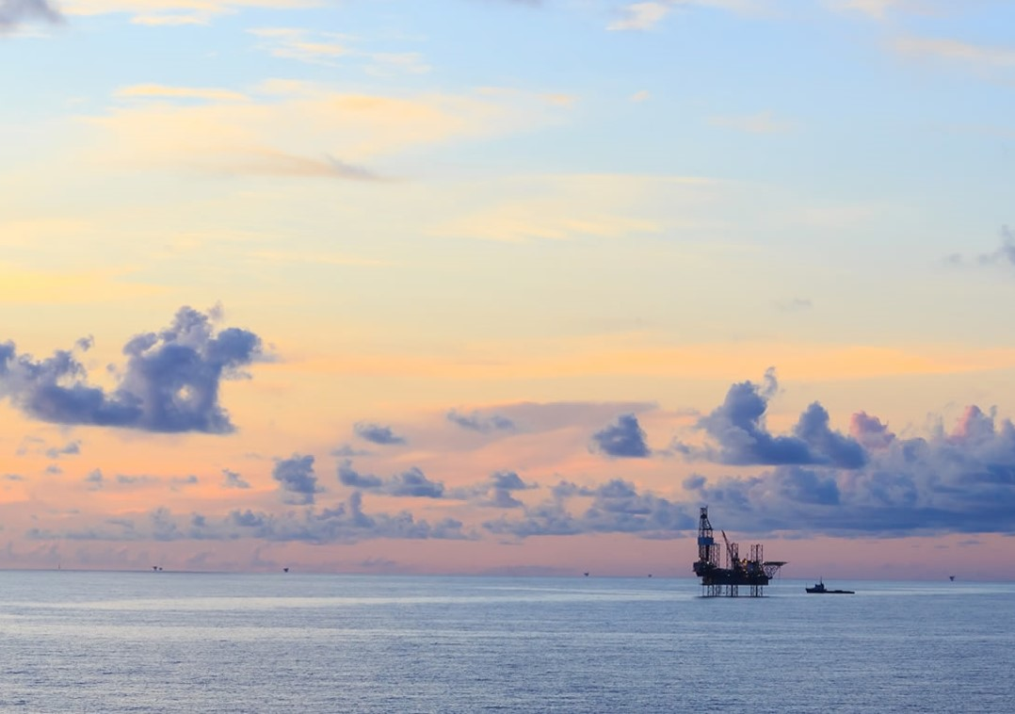
Somos protagonistas
Los campos maduros son un desafío, pero también una oportunidad. Con innovación, podemos convertirlos en una fuente de energía sostenible y rentable.
Un camino, donde YPF, como marca su historia, será también protagonista.

